Slide 1

Productos
Banco Azteca

Slide 2
Productos Crédito

Slide 3
Familia Crédito
PERSONALES
Producto de crédito en efectivo orientado a clientes de crédito Banco Azteca, que cuenten con una línea de crédito autorizada.
CRÉDITO ELEKTRA
Producto de crédito orientado a clientes de Banco Azteca para compra de mercancía en Elektra.
TARJETA AZTECA
Medio de Disposición de clientes con línea de crédito autorizada para uso en comercios externos, compras online, cash-back y ATM
MICRONEGOCIO
Producto dirigido a personas que tienen o quieren emprender un negocio, las cuales se reúnen en grupos para obtener un crédito.
CRÉDITO DE NÓMINA BIG
Dirigido a los empleados de las empresas que dispersan su nómina con Banco Azteca.
EMPRESARIO AZTECA
Producto de crédito dirigido a clientes que cuentan una pequeña o mediana empresa.
PRÉSTAMO A EMPLEADO
Producto de crédito dirigido a todos los empleados de Grupo Salinas, como beneficio para tener disponible efectivo con base a su antigüedad en el grupo.
TARJETA DE CRÉDITO ORO GARANTIZADA
Tarjeta de Crédito dirigida a clientes que ya tienen una cuenta de captación en el banco de ahorro o inversión.

Slide 4
Características
Productos Crédito
PERSONALES
MAYORES
Sí
-
-
13 semanas
128 semanas
Sí
En proceso
En proceso
Sí
-
-
-
Sí
-
$5,500
$70,000
MENORES
Sí
-
-
52 semanas
52 semanas
Sí
En proceso
En proceso
Sí
Sí
-
-
-
-
$50
$5,000
Saldo | Global
 | Revolvente
 | Insoluto
Plazo | Mínimo
 | Máximo
Periodo | Semanal
 | Quincenal
 | Mensual
Medios de Disposición | Caja
 | Pared electrónica
 | ATM
 | Cash Back
 | Dispersión en cuenta
 | Comercios externos
Montos | Mínimo
 | Máximo

Slide 5
Características
Productos Crédito
PERSONALES
Mayores
MOC – Originación (Clientes nuevos) MOC – Recompra (Clientes existentes)
ADN Caja Dispersión a cuenta Guardadito
ADN Caja BAZ Digital Canales de Terceros (Telecomm) Pared Electrónica Caja Express
Sistema Regional de Crédito Sistema Unificado de Cobranza Sistema de Cobranza Móvil
Credimax FITIR 4 – PRÉSTAMOS PERSONALES 289 - RENOVACIÓN PRÉSTAMO PERSONAL
SISTEMAS
Préstamos Personales Menores Alnova
MOC – Originación
ADN Caja Dispersión a cuenta Guardadito
ADN Caja BAZ Digital Canales de Terceros (Telecomm) Pared Electrónica Caja Express
Sistema Regional de Crédito Sistema Unificado de Cobranza Sistema de Cobranza Móvil
Alnova Producto 96 – Subproducto 119 FITIR 313 - PRÉSTAMOS PERSONALES MENORES
Menores
MOC – Originación MOC – Recompra
ADN Caja Dispersión a cuenta Guardadito
ADN Caja BAZ Digital Canales de Terceros (Telecomm) Pared Electrónica Caja Express
Sistema Regional de Crédito Sistema Unificado de Cobranza Sistema de Cobranza Móvil
Credimax FITIR 83 – PRÉSTAMOS PERSONALES MENORES 289 - RENOVACIÓN PRÉSTAMO PERSONAL
Montos Pre-aprobados
ADN F7
ADN Caja Dispersión a cuenta Guardadito
ADN Caja BAZ Digital Canales de Terceros (Telecomm) Pared Electrónica Caja Express
Sistema Regional de Crédito Sistema Unificado de Cobranza Sistema de Cobranza Móvil
Credimax FITIR 297 - PRE-APROBADOS
Originación
Surtimiento
Pagos
Cobranza
Core

Slide 6
Características
Productos Crédito
TARJETA AZTECA
MEDIO DE DISPOSICIÓN
Sí
En proceso
1 semanas
100 semanas
Sí
En proceso
En proceso
Sí
Sí
Sí
Sí
Sí
$50
Máxima capacidad de compra permitido
Tarjeta Azteca
MOC – Originación
MOC (entrega de tarjeta instantánea o personalizada)
ADN Caja BAZ Digital Pared Electrónica Caja Express Canales de Terceros (Telecomm)
Sistema Regional de Crédito Sistema Unificado de Cobranza Sistema de Cobranza Móvil
Credimax 52 – PROSA Tarjeta Azteca 77 – Disposición de Efectivo 82 – Tarjeta Azteca Comex 89 – Compra Tiempo Aire con TAZ 159 – Disp. Efectivo Ventanilla TAZ 214 – TAZ Empleados 229 – Retiro de Efectivo con TAZ 375 – Compra Tiempo Aire en ATM
Originación
Surtimiento
Pagos
Cobranza
Core
Saldo | Global
 | Insoluto
Plazo | Mínimo
 | Máximo
Periodo | Semanal
 | Quincenal
 | Mensual
Medios de Disposición | Caja
 | Pared electrónica
 | ATM
 | Cash Back
 | Comercios externos
Montos | Monto mínimo de compra
 | Máximo

Slide 7
Características
Productos Crédito
CRÉDITOS CANALES
DE TERCEROS
CONSUMOS
Sí
-
-
13 Semanas
65 Semanas
Sí
-
-
Sí
-
-
-
-
-
$ 100
Máximo CPD permitido Clientes Nuevos $20,000
MOTOS
Sí
-
-
13 Semanas
128 Semanas
Sí
-
-
Sí
-
-
-
-
-
$ 50
Máximo CPD permitido
MOC Canales de Terceros C3 – Cotizador de crédito de consumo
Caja ADN
ADN Caja BAZ Digital Pared Electrónica Caja Express Canales Terceros (Telecomm)
Sistema Regional de Crédito
Sistema Cobranza Móvil
Sistema Cobranza Unificado
Credimax FITIR 0 - Comercio FITIR 34 - Motos
SISTEMAS
Saldo | Global
 | Revolvente
 | Insoluto
Plazo | Mínimo
 | Máximo
Periodo | Semanal
 | Quincenal
 | Mensual
Medios de Disposición | Caja
 | Pared electrónica
 | ATM
 | Cash Back
 | Dispersión en cuenta
 | Comercios externos
Montos | Mínimo
 | Máximo
Originación
Surtimiento
Pagos
Cobranza
Core

Slide 8
Características
Productos Crédito
MICRONEGOCIO
Saldo |  | TRADICIONAL | MUJER / MUJER FICO | MICRONEGOCIO PCJ
 | Global | - | - | -
 | Revolvente | - | - | -
 | Insoluto | Sí | Sí | Sí
 | Mínimo | 16 Semanas | 16 Semanas | 16 Semanas
Plazo | Máximo | 25 Semanas | 25 Semanas | 25 Semanas
Periodo | Semanal | Sí | Sí | Sí
 | Quincenal | - | - | -
 | Mensual | - | - | -
Medios de Disposición | Caja | - | - | -
 | Pared Electrónica | - | - | -
 | ATM | - | - | -
 | Cash Back | - | - | -
 | Dispersión en Cuenta | Sí | Sí | -
 | Comercios Externos | - | - | -
Montos | Mínimo | $2,500 | $3,500 | $2,500
 | Máximo | $60,000 | $60,000 | $60,000
■ Producto indirecto de MAZ que se da por el atraso de pagos.

Slide 9
Características
Productos Crédito
MICRONEGOCIO
SISTEMAS
 | TRADICIONAL | MUJER / MUJER FICO | MICRONEGOCIO PCJ
Originación | Sistema Micronegocio | Sistema Micronegocio | N/A
Surtimiento | Dispersión a Cuenta | Dispersión a Cuenta | N/A
 | Caja ADN | Caja ADN | Caja ADN
Pagos
 | Pared Electrónica / Caja Express | Pared Electrónica / Caja Express | Pared Electrónica / Caja Express
 | ADN Móvil | ADN Móvil | ADN Móvil
Cobranza | Sistema de Cobranza Móvil Sistema Cobranza Micronegocio FITIR - 1099 Crédito Grupal MAZ | Sistema de Cobranza Móvil Sistema Cobranza Micronegocio FITIR - 1110 Crédito Mujer MAZ | Sistema Regional de Crédito Sistema de Cobranza Móvil Sistema de Cobranza Unificado
Core | Alnova Producto 96 - Subproducto 99 | Alnova Producto 96 - Subproducto 110 | Credimax FITIR - 1299 Micronegocio PCJ
■ Producto Indirecto de MAZ que se da por el atraso de pagos.

Slide 10
EMPRESARIO AZTECA 50-150 CAPITAL DE TRABAJO
Sí
-
-
13 semanas
100 semanas
Sí
-
-
Si
-
-
-
Sí
-
$12,500
$500,000
EMPRESARIO AZTECA NEGOCIO (nueva definición)
Sí
-
-
13 semanas
100 semanas
Sí
Sí
Sí
Si
-
-
-
Sí
-
$10,000
$300,000
Características
Productos Crédito
EMPRESARIO AZTECA
SISTEMAS
Saldo | Global
 | Revolvente
 | Insoluto
Plazo | Mínimo
 | Máximo
Periodo | Semanal
 | Quincenal
 | Mensual
Medios de Disposición | Caja
 | Pared electrónica
 | ATM
 | Cash Back
 | Dispersión en cuenta
 | Comercios externos
Montos | Mínimo
 | Máximo
 | Actual | Nuevo
Originación | ADN | MOC Empresario Azteca (iPad)
Surtimiento | ADN | ADN
 |  | MOC EAZ
Pagos | Caja ADN | Caja ADN
 | Cargo automático | Cargo automático
Cobranza | Sistema Regional de Crédito | Sistema Regional de Crédito FITIR - 363
Core | Credimax FITIR - 245 | Alnova Producto - 96 Subproducto - 150

Slide 11
Características
Productos Crédito
PRÉSTAMO A EMPLEADOS
ADELANTO NÓMINA
Sí
-
-
Sig. periodo de pago
Sí (opcional)
Sí (opcional)
Sí (opcional)
-
-
-
-
Sí
-
10%, 20%, 30% de su nómina
PRÉSTAMO EMPLEADOS
Sí
-
-
13 Semanas
80 Semanas
Sí
-
-
-
-
-
-
Sí
-
$2,000.00
3 meses de su nómina
NEGOCIACIÓN EX- EMPLEADOS
-
-
Sí
13 Semanas
80 Semanas
Sí
-
-
-
-
-
-
-
-
Se ajusta a la deuda del ex-empleado
PRÉSTAMOS EMPLEADOS TIENDAS NETO 6 MESES
Sí
-
-
13 Semanas
80 Semanas
Sí
-
-
-
-
-
-
Sí
-
$2,000.00
$10,500.00
PRÉSTAMOS EMPLEADOS TIENDAS NETO
Sí
-
-
13 Semanas
80 Semanas
Sí
-
-
-
-
-
-
Sí
-
$2,000.00
$13,000.00
Saldo | Global
 | Revolvente
 | Insoluto
Plazo | Mínimo
 | Máximo
Periodo | Semanal
 | Quincenal
 | Mensual
Medios de Disposición | Caja
 | Pared electrónica
 | ATM
 | Cash Back
 | Dispersión en cuenta
 | Comercios externos
Montos | Mínimo
 | Máximo

Slide 12
ADELANTO NÓMINA
ADN
ADN
Vía Nómina
N/A – Pago Domiciliado
Credimax – FITIR 76
PRÉSTAMO EMPLEADOS
ADN
ADN
Caja ADN/ Cargo a tarjeta nómina
N/A
Credimax – FITIR 106
NEGOCIACIÓN EX EMPLEADOS
Servicios centralizados – FBP (Folio Baja Personal)
-
Caja ADN
FITIR 225 Sistema Regional de Crédito Sistema de Cobranza Unificado Sistema de Cobranza Móvil
Alnova – Producto 96 - Subproducto 93
PRÉSTAMOS EMPLEADOS TIENDAS NETO 6 MESES
ADN
ADN
Caja ADN / Cargo a tarjeta nómina
N/A
Alnova – FITIR 211
PRÉSTAMOS EMPLEADOS TIENDAS NETO
ADN
ADN
Caja ADN / Cargo a tarjeta nómina
N/A
Alnova – FITIR 226
Características
Productos Crédito
PRÉSTAMO A EMPLEADOS
SISTEMAS
Originación
Surtimiento
Pagos
Cobranza
Core
Notas -
Plazo: 13 – 80 semanas se define por negocio, depende de las reglas de negocio.
Periodo: Opcional depende de su siguiente periodo de pago.
Negociación ex-empleados: No se realiza un surtimiento, solo se liquida la deuda que tenga.

Slide 13

Características
Productos Crédito
PRESTA PRENDA
ORO POR EFECTIVO EXPRESS / EMPEÑO
Sí
-
1 día
1 día
Sí
-
-
Sí
-
-
-
-
$ 150.00
$500,000.00
ORO POR EFECTIVO / EMPEÑO
Sí
-
1 día
26 Semanas
-
Sí
-
Sí
Sí
-
-
-
$ 150.00
$500,000.00
RENOVACIONES PRESTA PRENDA
Sí
-
4 Semanas
26 Semanas
-
Sí
-
Sí
-
-
-
-
$150.00
$500,000.00
Saldo | Global *
 | Insoluto
Plazo | Mínimo
 | Máximo
Periodo | Mismo día
 | Semanal
 | Quincenal
Medios de Disposición | Caja
 | Pared electrónica
 | ATM
 | Cash Back
 | Comercios externos
Montos | Monto mínimo de compra
 | Máximo
Nota: * Los intereses se calculan como saldos insolutos.

Slide 14
SISTEMAS
PRESTA PRENDA
ORO POR EFECTIVO EXPRESS / EMPEÑO
Módulo Valuador
Caja ADN
Caja ADN Canales de Terceros (Telecomm)
N/A
Credimax – FITIR 238
ORO POR EFECTIVO / EMPEÑO
Módulo Valuador
Caja ADN Pared Electrónica
Caja ADN Canales de Terceros (Telecomm)
N/A
Credimax – FITIR 238
RENOVACIONES PRESTA PRENDA
Módulo Valuador
Caja ADN
Caja ADN Canales de Terceros (Telecomm)
N/A
Credimax – FITIR 330
Originación
Surtimiento
Pagos
Cobranza
Core

Slide 15
Características
Productos Crédito
NÓMINA BIG
BIG
Sí
-
Sí
-
36 meses
Sí
Sí
Sí
-
-
-
-
Sí
-
$5,000
$500,000
PENSIONADOS
-
-
Sí
-
36 meses
-
-
Sí
-
-
-
-
Sí
-
$1,000
$300,000
PORTABILIDAD
Sí
-
-
-
36 meses
-
Sí
Sí
-
-
-
-
Sí
-
$1,000
$300,000
Saldo | Global
 | Revolvente
 | Insoluto
Plazo | Mínimo
 | Máximo
Periodo | Semanal
 | Quincenal
 | Mensual
Medios de Disposición | Caja
 | Pared electrónica
 | ATM
 | Cash Back
 | Dispersión en cuenta
 | Comercios externos
Montos | Mínimo
 | Máximo

Slide 16
Características
Productos Crédito
NÓMINA BIG
PENSIONADOS
PORTABILIDAD
SISTEMAS
BIG
Crédito Nómina Saldos Globales e Insolutos Sistema Institucional de Crédito | Crédito Pensionados Saldos Globales e Insolutos | Crédito portabilidad de Nómina
Dispersión en cuenta de Nómina | Dispersión en cuenta de Nómina | Dispersión en cuenta de Nómina
Depósito Azteca Nueva Banca Empresarial Azteca Banca Empresarial Azteca Móvil | Depósito Azteca Nueva Banca Empresarial Azteca Banca Empresarial Azteca Móvil | Depósito Azteca Nueva Banca Empresarial Azteca Banca Empresarial Azteca Móvil
Sistemas Regional de Crédito Cobranza Telefónica Call Center Sistema de Cobranza Unificado Sistema de Cobranza Móvil | Sistemas Regional de Crédito Cobranza Telefónica Call Center Sistema de Cobranza Unificado Sistema de Cobranza Móvil | Sistemas Regional de Crédito Cobranza Telefónica Call Center Sistema de Cobranza Unificado Sistema de Cobranza Móvil
Alnova 96 Subproductos 19,20,21,22,23,68,69 | Alnova 96 Subproductos 117 | Alnova 96 Subproductos 153
Originación
Surtimiento
Pagos
Cobranza
Core

Slide 17
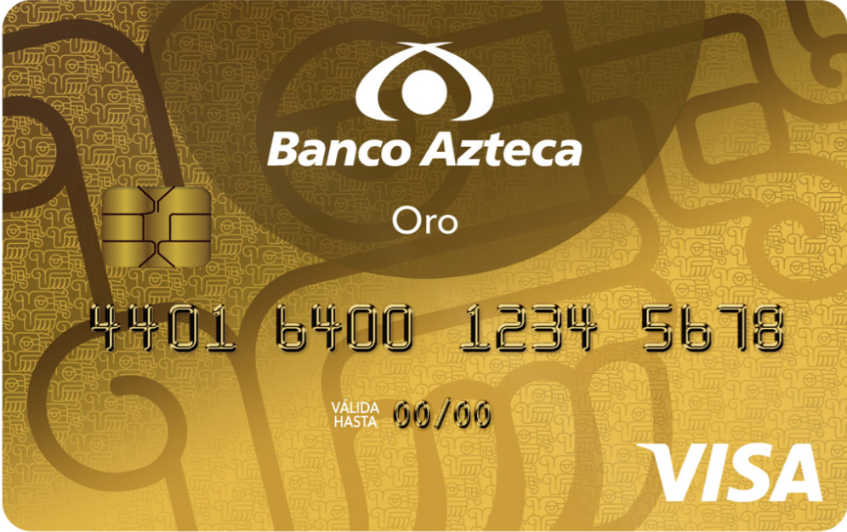
Características
Productos Crédito
TARJETA ORO GARANTIZADA
MEDIO DE DISPOSICIÓN
-
Sí
-
Mensual
Mensual
-
-
Sí
Sí
Sí
Sí
-
-
-
$1,750
$210,000
ADN (F7)
ADN (F7)
ADN Caja
BAZ Digital
Pared Electrónica
Banca por Internet
Sistema Regional de Crédito Sistema Unificado de Cobranza Sistema de Cobranza Móvil FITIR 294
Alnova – Producto 52, Subproducto JC JD
SISTEMAS
Saldo | Global
 | Revolvente
 | Insoluto
Plazo | Mínimo
 | Máximo
Periodo | Semanal
 | Quincenal
 | Mensual
Medios de Disposición | Caja
 | Pared electrónica
 | ATM
 | Cash Back
 | Dispersión en cuenta
 | Comercios externos
Montos | Mínimo
 | Máximo
Originación
Surtimiento
Pagos
Cobranza
Core

Slide 18
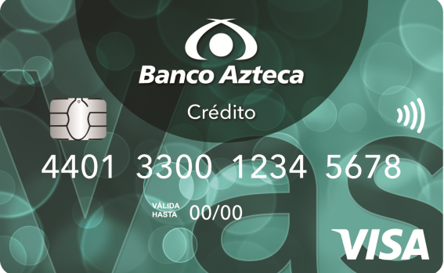
Características
Productos Crédito
TARJETA ORO GARANTIZADA
VAS JOVEN
MEDIO DE DISPOSICIÓN
-
Sí
-
Mensual
Mensual
-
-
Sí
Sí
Sí
Sí
-
-
-
$1,750
$210,000
ADN (F7)
ADN (F7)
ADN Caja
BAZ Digital
Pared Electrónica
Banca por Internet
Sistema Regional de Crédito Sistema Unificado de Cobranza Sistema de Cobranza Móvil FITIR 381
Alnova – Producto 52, Subproducto JR JS
SISTEMAS
Saldo | Global
 | Revolvente
 | Insoluto
Plazo | Mínimo
 | Máximo
Periodo | Semanal
 | Quincenal
 | Mensual
Medios de Disposición | Caja
 | Pared electrónica
 | ATM
 | Cash Back
 | Dispersión en cuenta
 | Comercios externos
Montos | Mínimo
 | Máximo
Originación
Surtimiento
Pagos
Cobranza
Core

Slide 19
Características
Productos Crédito
TARJETA ORO
MEDIO DE DISPOSICIÓN
-
Sí
-
Mensual
Mensual
-
-
Sí
Sí
Sí
Sí
-
-
-
$3,000
$20,000
Sistema MOC Nuevos Productos
Sistema MOC Nuevos Productos
ADN Caja
BAZ Digital
Pared Electrónica
Banca por Internet
Sistema Regional de Crédito Sistema Unificado de Cobranza Sistema de Cobranza Móvil FITIR 343, 365
Alnova – Producto 52, Subproducto JG JH, RC RD
SISTEMAS
Saldo | Global
 | Revolvente
 | Insoluto
Plazo | Mínimo
 | Máximo
Periodo | Semanal
 | Quincenal
 | Mensual
Medios de Disposición | Caja
 | Pared electrónica
 | ATM
 | Cash Back
 | Dispersión en cuenta
 | Comercios externos
Montos | Mínimo
 | Máximo
Originación
Surtimiento
Pagos
Cobranza
Core

Slide 20

Características
Productos Crédito
TARJETA ELEKTRA
MEDIO DE DISPOSICIÓN
-
Sí
-
Mensual
Mensual
-
-
Sí
Sí
Sí
Sí
-
-
-
$3,000
$20,000
Sistema MOC Nuevos Productos
Sistema MOC Nuevos Productos
ADN Caja
BAZ Digital
Pared Electrónica
Banca por Internet
Sistema Regional de Crédito Sistema Unificado de Cobranza Sistema de Cobranza Móvil FITIR 373
Alnova – Producto 52, Subproducto TJ TK
SISTEMAS
Saldo | Global
 | Revolvente
 | Insoluto
Plazo | Mínimo
 | Máximo
Periodo | Semanal
 | Quincenal
 | Mensual
Medios de Disposición | Caja
 | Pared electrónica
 | ATM
 | Cash Back
 | Dispersión en cuenta
 | Comercios externos
Montos | Mínimo
 | Máximo
Originación
Surtimiento
Pagos
Cobranza
Core

Slide 21
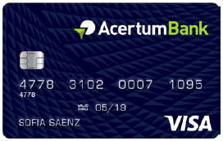
Características
Productos Crédito
TARJETA DE CRÉDITO GARANTIZADA
MEDIO DE DISPOSICIÓN
-
Sí
-
Mensual
Mensual
-
-
Sí
Sí
-
Sí
-
-
-
$1,400
$210,000
AcertumBank
N/A
ADN Caja
App AcertumBank
Banca por Internet
Manual (envío al área de cobranza)
Alnova – Producto 52, Subproducto C1
SISTEMAS
Saldo | Global
 | Revolvente
 | Insoluto
Plazo | Mínimo
 | Máximo
Periodo | Semanal
 | Quincenal
 | Mensual
Medios de Disposición | Caja
 | Pared electrónica
 | ATM
 | Cash Back
 | Dispersión en cuenta
 | Comercios externos
Montos | Mínimo
 | Máximo
Originación
Surtimiento
Pagos
Cobranza
Core

Slide 22

Características
Productos Crédito
ABCredit Básica (TDC Básica)
MEDIO DE DISPOSICIÓN
-
Sí
-
Mensual
Mensual
-
-
Sí
-
-
-
-
-
-
$5,000
200 veces el salario mínimo vigente en la Ciudad de México
ADN (Flujo Manual)
Central (Mesa de control)
ADN Caja
App AcertumBank
Banca por Internet
Manual (envío al área de cobranza)
Alnova – Producto 52, Subproducto C2
SISTEMAS
Saldo | Global
 | Revolvente
 | Insoluto
Plazo | Mínimo
 | Máximo
Periodo | Semanal
 | Quincenal
 | Mensual
Medios de Disposición | Caja
 | Pared electrónica
 | ATM
 | Cash Back
 | Dispersión en cuenta
 | Comercios externos
Montos | Mínimo
 | Máximo
Originación
Surtimiento
Pagos
Cobranza
Core
Nota: Este producto esta próximo a desarrollarse para que sea originado desde la MOC como un producto de TDC de Banco Azteca (TDC Básica)

Slide 23
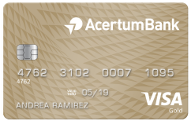
Características
Productos Crédito
TARJETA DE CRÉDITO GOLD
MEDIO DE DISPOSICIÓN
-
Sí
-
Mensual
Mensual
-
-
Sí
Sí
-
Sí
-
-
-
$10,000
$100,000
AcertumBank
N/A
ADN Caja
App AcertumBank
Banca por Internet
Manual (envío al área de cobranza)
Alnova – Producto 52, Subproducto C3
SISTEMAS
Saldo | Global
 | Revolvente
 | Insoluto
Plazo | Mínimo
 | Máximo
Periodo | Semanal
 | Quincenal
 | Mensual
Medios de Disposición | Caja
 | Pared electrónica
 | ATM
 | Cash Back
 | Dispersión en cuenta
 | Comercios externos
Montos | Mínimo
 | Máximo
Originación
Surtimiento
Pagos
Cobranza
Core

Slide 24
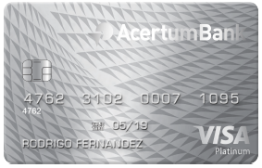
Características
Productos Crédito
TARJETA DE CRÉDITO PLATINUM
MEDIO DE DISPOSICIÓN
-
Sí
-
Mensual
Mensual
-
-
Sí
Sí
-
Sí
-
-
-
$20,000
$200,000
AcertumBank
N/A
ADN Caja
App AcertumBank
Banca por Internet
Manual (envío al área de cobranza)
Alnova – Producto 52, Subproducto C5
SISTEMAS
Saldo | Global
 | Revolvente
 | Insoluto
Plazo | Mínimo
 | Máximo
Periodo | Semanal
 | Quincenal
 | Mensual
Medios de Disposición | Caja
 | Pared electrónica
 | ATM
 | Cash Back
 | Dispersión en cuenta
 | Comercios externos
Montos | Mínimo
 | Máximo
Originación
Surtimiento
Pagos
Cobranza
Core

Slide 25
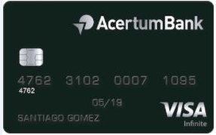
Características
Productos Crédito
TARJETA DE CRÉDITO INFINITE
MEDIO DE DISPOSICIÓN
-
Sí
-
Mensual
Mensual
-
-
Sí
Sí
-
Sí
-
-
-
$50,000
$300,000
AcertumBank
N/A
ADN Caja
App AcertumBank
Banca por Internet
Manual (envío al área de cobranza)
Alnova – Producto 52, Subproducto C4
SISTEMAS
Saldo | Global
 | Revolvente
 | Insoluto
Plazo | Mínimo
 | Máximo
Periodo | Semanal
 | Quincenal
 | Mensual
Medios de Disposición | Caja
 | Pared electrónica
 | ATM
 | Cash Back
 | Dispersión en cuenta
 | Comercios externos
Montos | Mínimo
 | Máximo
Originación
Surtimiento
Pagos
Cobranza
Core

Slide 26
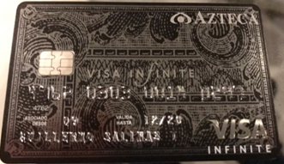
Características
Productos Crédito
TARJETA DE CRÉDITO INFINITE BAZ
MEDIO DE DISPOSICIÓN
-
Sí
-
Mensual
Mensual
-
-
Sí
Sí
-
Sí
-
-
-
$50,000
$1,500,000
Alnova
N/A
ADN Caja
Pago Interbancario
Banca por Internet
Manual (envío al área de cobranza)
Alnova – Producto 52, Subproducto CI, CF
SISTEMAS
Saldo | Global
 | Revolvente
 | Insoluto
Plazo | Mínimo
 | Máximo
Periodo | Semanal
 | Quincenal
 | Mensual
Medios de Disposición | Caja
 | Pared electrónica
 | ATM
 | Cash Back
 | Dispersión en cuenta
 | Comercios externos
Montos | Mínimo
 | Máximo
Originación
Surtimiento
Pagos
Cobranza
Core

Slide 27
Tarjeta Azteca
Descripción | Créditos Colocados | Monto | Promedio
MICRONEGOCIO AZTECA | 480,951 | $4,175,064,150.00 | $8,680.85
PRÉSTAMOS PERSONALES | 4,316,581 | $25,452,674,389.00 | $5,896.00
CREDITOS ELEKTRA (CONSUMO) | 4,685,976 | $12,265,954,509.62 | $2,617.59
EMPRESARIO AZTECA | 869 | $95,530,000.00 | $95,530,000.00
PRÉSTAMO EMPLEADO | 3,174 | $80,705,882.00 | $25,427.00
ADELANTO NÓMINA | 32,580 | $45,689,622.00 | $1,402.00
TARJETA ORO GARANTIZADA | 49,974 | $378,691,247.84 | $7,577.76
TARJETA ORO GARANTIZADA VAS JOVEN | 151 | $539,550.00 | $3,573.17
(2) TARJETA AZTECA | 11,528,001 | $4,288,283,119.91 | $371.98
(1) TARJETA AZTECA MÉXICO | 11,633,767 | $5,003,441,775.00 | $430.00
TARJETA AZTECA GUATEMALA | 440,593 | $85,987,030.00 | $195.00
TARJETA AZTECA HONDURAS | 435,469 | $274,939,787.00 | $631.00
TARJETA AZTECA PERÚ | 150,376 | $19,016,250.00 | $126.00
TARJETA AZTECA PANAMÁ | 125,751 | $4,411,405.00 | $35.00
TARJETA AZTECA EL SALVADOR | 226,664 | $5,890,879.00 | $26.00
RETIRO DE EFECTIVO MÉXICO | 1,502,101 | $3,240,364,465.00 | $2,157.00
RETIRO DE EFECTIVO GUATEMALA | 121,546 | $154,100,936.00 | $1,268.00
RETIRO DE EFECTIVO HONDURAS | 32,251 | $128,063,431.00 | $3,971.00
RETIRO DE EFECTIVO PERÚ | 160,419 | $103,999,569.00 | $648.00
RETIRO DE EFECTIVO PANAMÁ | 2,176 | $284,927.00 | $131.00
RETIRO DE EFECTIVO EL SALVADOR | 17,702 | $5,077,094.00 | $287.00

Slide 28
Alnova
Descripción | Créditos Colocados | Monto | Promedio MXP
MICRONEGOCIO AZTECA GRUPAL | 279,857 | $3,012,667,960.00 | $10,765.03
CREDITO MUJER MAZ | 107,003 | $591,474,350.00 | $5,527.64
MAZ MUJER | 93,820 | $568,406,200.00 | $6,058.48
CREDITO PENSIONADOS BIG | 3,054 | $37,761,000.00 | $12,364.44
CREDITO NOMINA AZTECA | 58 | $965,000.00 | $16,637.93
CREDITO NOMINA AZTECA GLOBALES | 3 | $3,000.00 | $1,000.00
CREDITO PORTABILIDAD INMEDIATO | 5 | $22,000.00 | $4,400.00
OMV EQUIPO Y SIM | 106,073 | $330,116,481.00 | $3,112.16
INSOLUTOS CREDITALIKA | 1 | $38,399.00 | $38,399.00
PRESTAMOS PERSONALES MAYORES Y MENORES | 43,766 | $350,721,000.00 | $8,013.55
MONTOS INSOLUTOS | 10,106 | $179,119,293.00 | $17,724.05
PRESTAMO PERSONAL DISPOSICION EFECTIVO VENTANILLA | 8,647 | $28,583,374.00 | $3,305.58
CONSUMO POS TAZ | 27,050 | $9,551,206.96 | $353.09
CASH BACK TIENDA DE AUTOSERVICIO | 516 | $304,307.89 | $589.74
RETIRO DE EFECTIVO EN ATM CON TAZ | 173 | $158,093.83 | $913.84
TELEFONIA EQUIPOS | 6,804 | $35,139,228.00 | $5,164.50
CREDITALIKA SEGUROS DAÑOS | 1 | $3,407.00 | $3,407.00

Slide 29
Alnova
Descripción | Créditos Colocados | Monto | Promedio MXP
COMERCIO | 10,494 | $70,385,372.00 | $6,707.20
SEGURO VIDAMAX - PP CONSUMO TELEFONIA ITALIKA | 42,655 | $47,675,097.00 | $1,117.69
CONSUMO MIS EN MIS | 1,888 | $1,056,276.92 | $559.47
CORTO PLAZO FUNCIONARIOS | 16 | $13,242,975.00 | $827,685.94
PRESTAMO HIPOTECARIO DE ADQUISICION EMPLEADOS | 3 | $40,650,000.00 | $13,550,000.00
HIPOTECARIO DE LIQUIDEZ FUNCIONARIOS | 7 | $41,651,331.59 | $5,950,190.23
CREDITO SIMPLE | 15 | $11,339,106,320.83 | $755,940,421.30
SIMPLE CON GARANTIA PRENDARIA | 4 | $186,000,000.00 | $46,500,000.00
CARTAS DE CREDITO PREPAGADAS | 1 | $1,000,000.00 | $1,000,000.00
CUENTA CORRIENTE | 234 | $5,749,870,515.28 | $24,572,096.22
CREDITO SIMPLE | 7 | $5,833,165.84 | $833,309.41
SIMPLE CON GARANTIA PRENDARIA | 9 | $16,500,000.00 | $1,833,333.33
CARTAS DE CREDITO PREPAGADAS | 1 | $22,273,337.40 | $22,273,337.40
CUENTA CORRIENTE | 111 | $700,305,553.23 | $6,309,059.04

